Slide 1

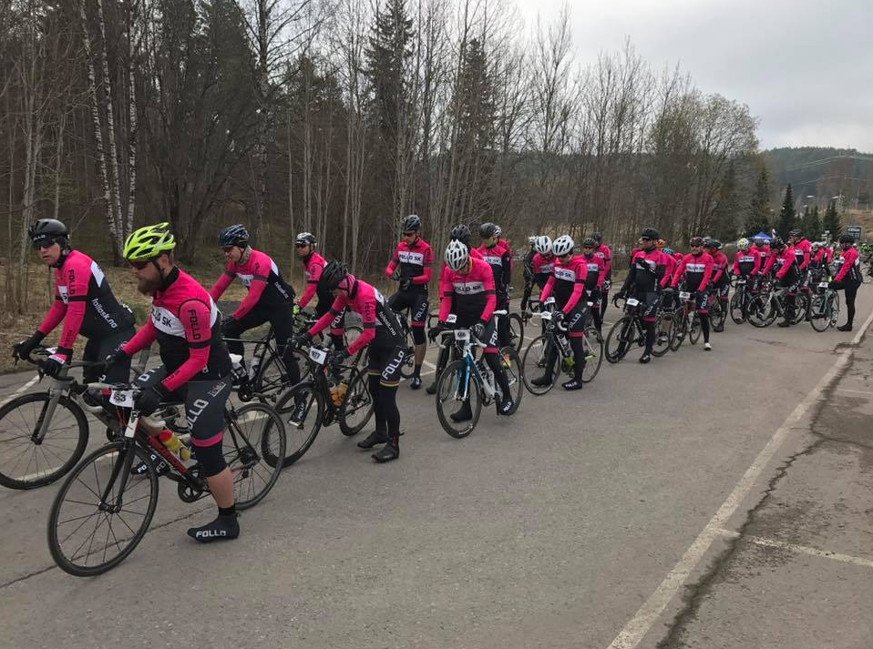
Trondheim – Oslo 2022
Greier vi å stille et stort, sterkt lag i 2022!

Slide 2
Trondheim – Oslo 2022
Det er igjen tid for å sykle den STORE Styrkeprøven.
568 km/ 3627 hm
Bør kunne stille en tropp på 15-20 stk. Jo flere, jo bedre.
Samarbeide med andre klubber?
Oppkjøringsritt (F.eks Mjøsa rundt og Randsfjorden rundt)
Felles transport og hotell i Bartebyen. Også for de som skal kjøre 24 t varianten.
Langing underveis (4-5 kasse-stopp a 2 minutter)
På tide igjen med felles Rulletreninger ☺ (1 dag i uka)
Vi sykler med Follo-bunaden.
Vi har fokus på trygg, kontrollert sykling.

Slide 3
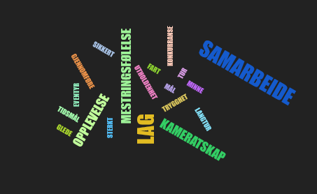
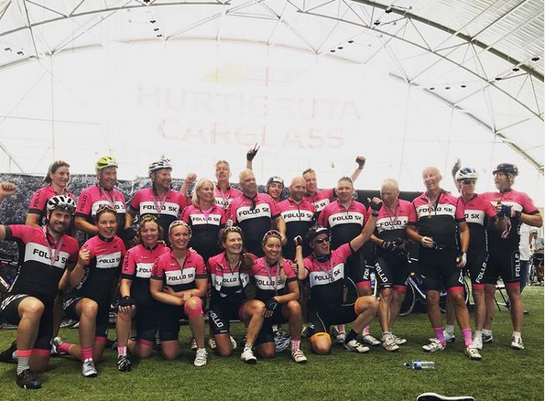
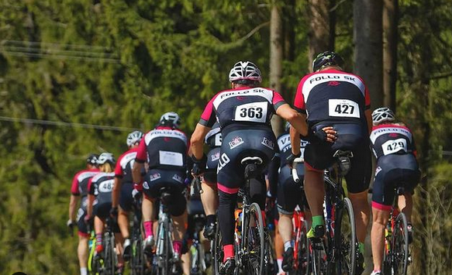
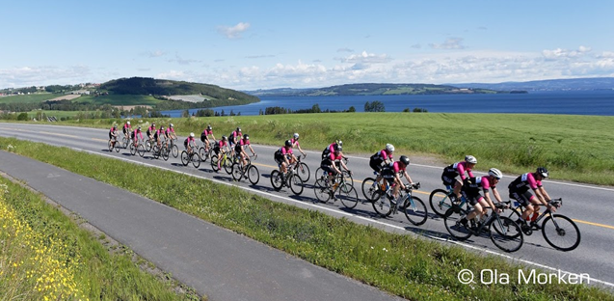
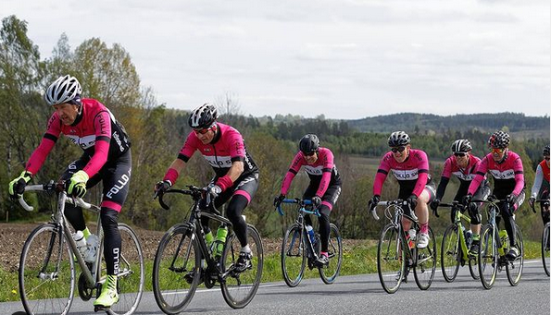
Trondheim – Oslo 2022
Trondheim – Oslo 2022

Slide 4
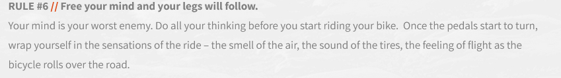
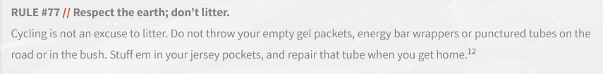
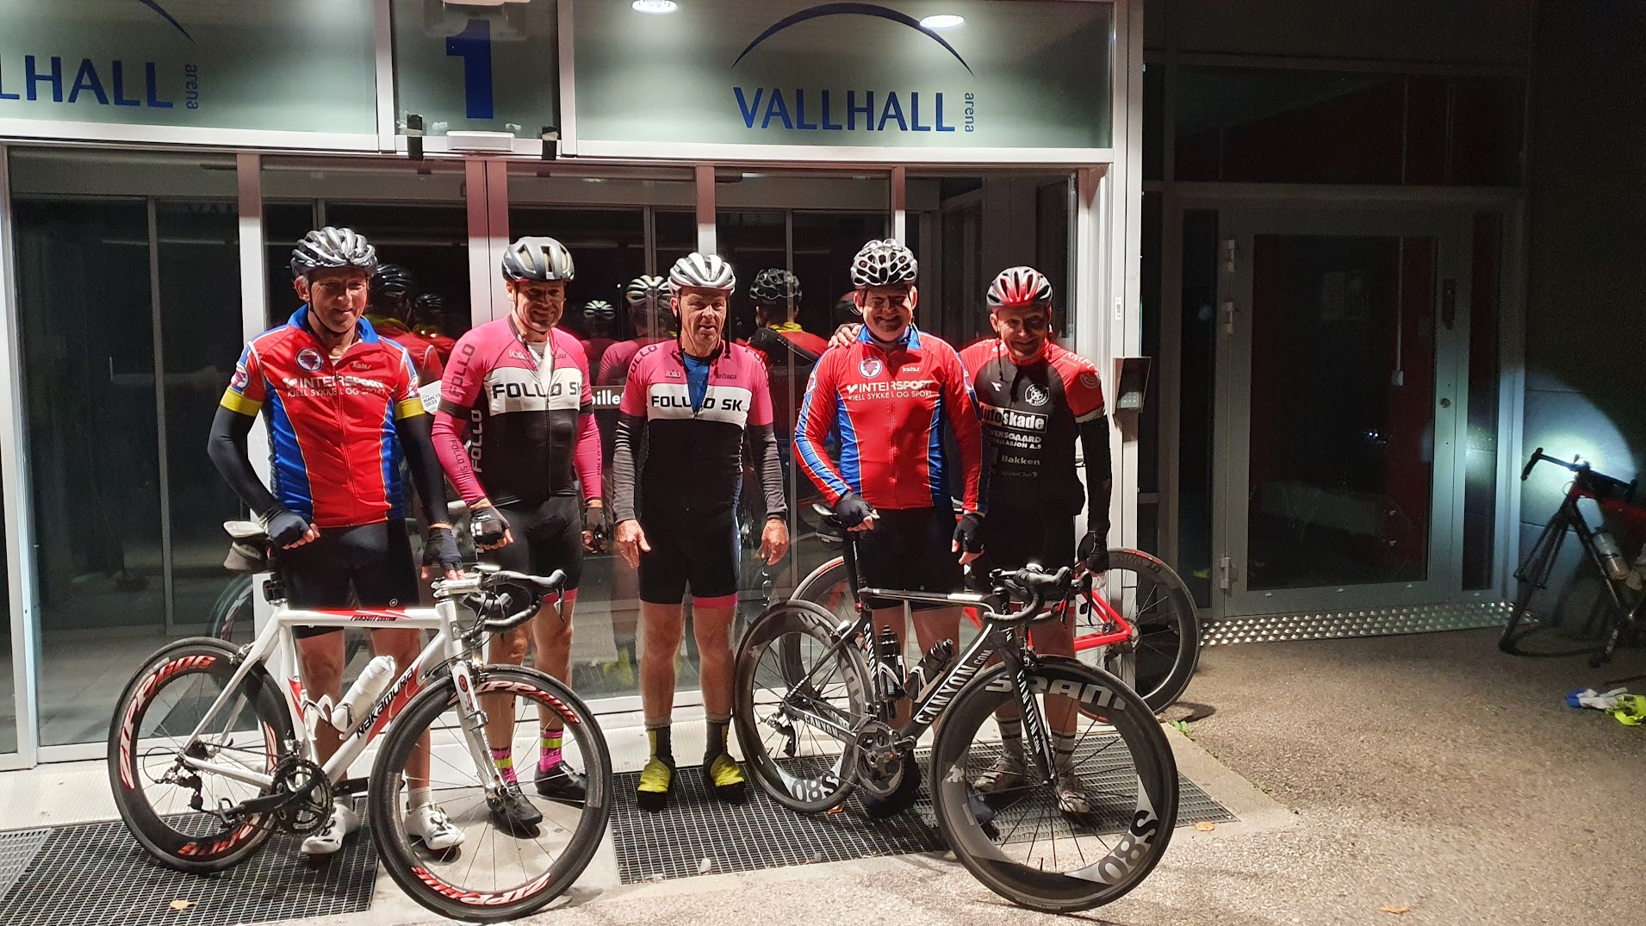
Trondheim – Oslo 2022
Mange i klubben har god erfaring med Trondheim-Oslo
Vi skal gjennomføre som et lag
Øke tilhørigheten til klubben vår
Vi blir sterke sammen
Et felles mål for klubben
En opplevelse for livet
2021 Trondheim-Oslo QR edition

Slide 5
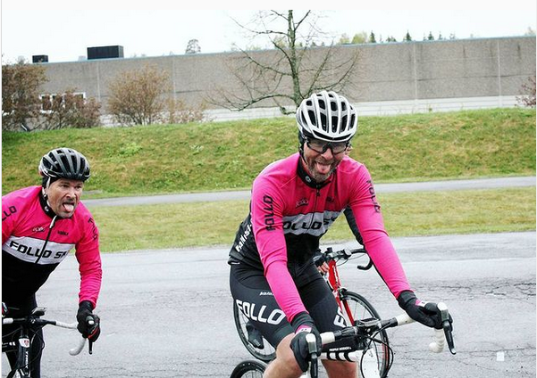

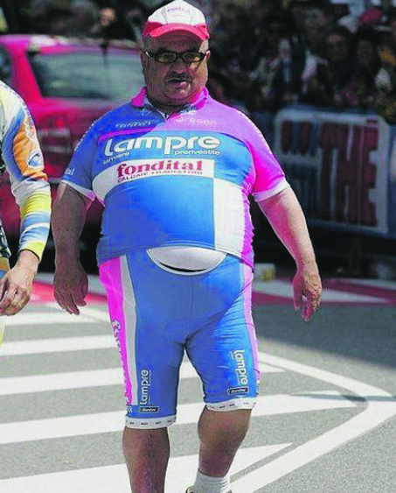
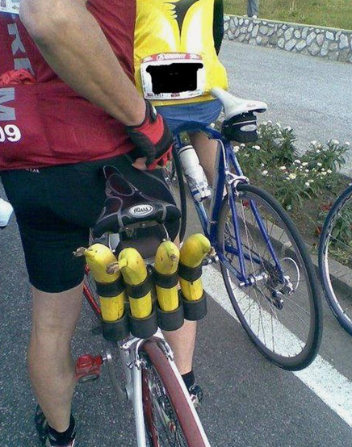
Trondheim – Oslo 2022
Mere info kommer på Facebookgruppa: Trondheim-Oslo 2022

